Slide 1
МАСКИРОВОЧНЫЕ СЕТИ -
#из дома с любовью
Лашкова Т.М. педагог дополнительного образования
БОУ «Нюксенская СОШ»

Slide 2
«На фронте то война, то тренировки,
Нет времени черкнуть письмо домой.
А детки вяжут сети-маскировки,
Чтоб чей-то брат, отец остался здесь живой.
Вручную раскроив обрезки ткани
На «галстучки»-на «лоскутки»,
По сетке наплетают волонтеры
Умелыми руками «паучки»
В каждый привязанный к сети лоскуток волонтёры вкладывают особый смысл. Ведь это возможность спасти чью-то жизнь, спрятать и укрыть бойца от врага.

Slide 3
ИЗ ИСТОРИИ СОЗДАНИЯ МАСКИРОВОЧНОЙ СЕТИ
Маскировочная сеть - универсальное укрытие на войне и в мирной жизни.
Идея возникновения маскировки возникла вместе с первыми армиями и началом сражений за разделение сфер влияния.
Комплекс мер, проводимых с целью ввести противника в заблуждение, замаскировать солдат и военные объекты, предпринимались еще в древности. Уже тогда, с развитием разведки, возникла необходимость скрывать информацию о местах дислокации армии, сооружений.
Мероприятия, проводимые с целью сокрытия военных объектов, способствуют внезапности атаки, сохранению боеготовности, повышению сохранности объектов.
Маскировка относиться к одному из видов обеспечения войск в военное время.
Всерьез к разработке камуфляжа, маскировочных сеток, для защиты личного состава, командных пунктов, военные стратеги и тактики пришли около ста лет назад, во время начала Первой мировой войны. Хотя первые наивные попытки предпринимались давно, некоторые приемы описаны в мифах и преданиях, например, история Троянского коня.
Маскировка лишь тогда достигает цели, когда сливается с пространством, не выдавая нахождение объекта, создавая у противника иллюзию правдоподобности. Искусство быть невидимым, оставаясь на виду – главная задача хорошей маскировки. Кроме подручных и природных средств, использовались искусственные индивидуальные и коллективные маскировочные сети.

Slide 4
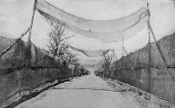
Дорога, скрытая маскировочной сетью
Индивидуальные средства укрытия, стоявшие на вооружении с 1932 года, имели вид крупноячеистой сетки с параметрами 150х75 см, нейтрального цвета. В инструкции по использованию рекомендовалось дополнять ее маскирующими лоскутами, в зависимости от времени года и обстановки на местности. Сетка часто использовалась для маскировки окопов, амбразур, дзотов.
Приемы сокрытия техники и объектов включают:
- Снижение цветового контраста предметов на окружающем фоне;
- Искажение силуэта предмета;
- Сокрытие за непрозрачной преградой.

Slide 5
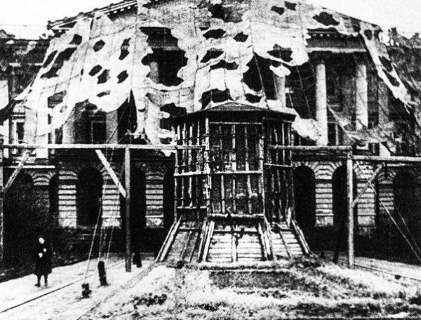
Богатый опыт использования в
Отечественную войну
Опыт ведения военных действий показал, насколько эффективным методом является использование искусства камуфляжа. Для укрытия огневых рубежей, аэродромов, применялись не только маскирующие свойства местности, естественный ландшафт, растительность. Часто использовалось создание масок, представляющих собой конструкцию на жестком каркасе, на котором крепилось маскировочное покрытие, в виде крупноячеистой сети.
В начале войны были приняты меры по защите и сохранности памятников архитектуры.
Памятники были демонтированы, частично вывезены. Сложнее обстояло дело с историческими зданиями. При маскировке дворцов в Ленинграде были использованы маскировочные сети, удачно дополненные настоящими ветвями деревьев. Некоторые купола приметных зданий, которые могли послужить ориентирами при авианалетах, было решено покрыть маскировочной краской. Но, «иглу» Адмиралтейства пришлось закрывать специально созданным тканевым чехлом, чтобы не повредить тончайший слой позолоты.
Маскировка с помощью сетки
фасада Смольного 1942 г.

Slide 6
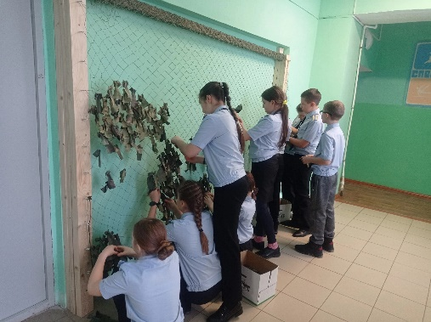
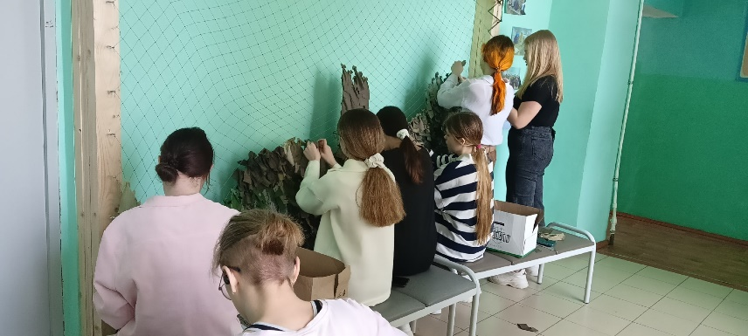
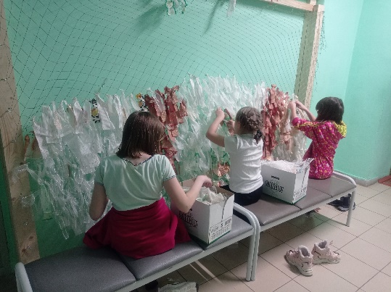
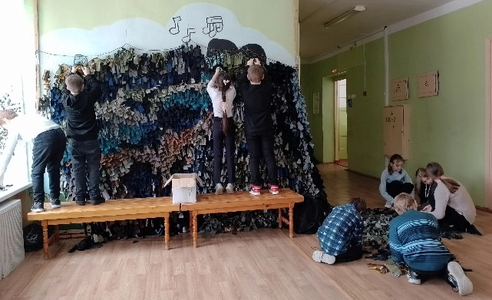
Самое главное желание сплести последнюю победную сеть #с любовью из дома для участников СВО .
Маскировочные сети широко применяются для маскировки бойцов, вооружения, военной техники и других важных объектов. Такая вещь может в прямом смысле спасти жизнь. Помощи от соотечественников российским солдатам нет предела, поэтому в рамках акции #МЫВМЕСТЕ добровольцы со всей России осваивают новое полезное ремесло.
Так, в БОУ «Нюксенская СОШ» работа кипит с января 2023 года. Здесь дети изготавливают защитные сети для маскировки блиндажей и военной техники. С начала акции ребята сделали уже 13 маскировочные сети. (Размер 3 на 9 метров).
Добровольцы Нюксенского округа тоже помогают бойцам СВО. Активисты сплотились в общем деле — готовят лоскуты с подбором цветов под определённый ландшафт, приходят плетут сети в свободное время.
С начала акции к школе присоединились все школы Нюксенского округа (Левашская школа, Городищенская школа, Игмасская школа и Лесютинская школа), а так же Храм Агапита Мокрушевского с. Нюксеница.
Всего в зону СВО отправлено 20 шт. маскировочных сетей

Slide 7
Краткое описание проекта
Проект направлен на поддержку волонтёров Нюксенского округа по плетению маскировочных сетей для воинов, участвСуществует высокая потребность в маскировочных сетях, которые служат для маскировки боевой техники и сооружений от наземной визуально-оптической и фотографической разведки на растительных фонах и на фонах обнажённых грунтов.
В настоящее время к нам присоединилось более 500 человек (дети, женщины, прихожане храма и просто неравнодушные жители Нюксенского округа, которые совместно изготавливают готовые лоскуты для сетей и плетут маскировочные сети. Численность женщин волонтеров возрастает, присоединяются все больше и больше людей, поэтому появилась необходимость в создании единого ресурсного центра волонтеров, осуществляющих деятельность по плетению маскировочных сетей.
Плетение сетей целая наука, имеются свои особенности по расцветке в зависимости от местности, на которой планируется использовать, также есть требования по плетению и материалам, чтобы сеть была прочной и могла использоваться многократно, можно было в считанные минуты быстро замаскироваться, и она не порвалась в самый важный момент, что очень важно в зоне боевых действий.
В рамках проекта планируется изучить данные требования, плести маскировочные сети по соответствующим требованиям, а не стихийно. Передать опыт в другие группы, районы области, привлечь молодёжь и подрастающее поколение к добровольческой деятельности.
Такая сеть может в прямом смысле спасти жизнь. Название проекта «МАСКСЕТИ Нюксеница» отражает, что жители Нюксеницы и Нюксенского округа поддерживают и присоединяются к Всероссийскому движению.
учавствующих в специальной военной операции (СВО) на Украине.
Команда проекта имеет некоторый опыт в добровольческой (волонтёрской) деятельности по организации станков для сетей, приобретении материалов на народные средства. Масштаб деятельности и отчеты отражены в СМИ, социальных сетях и мессенджерах. По состоянию на 01.04.2023 собрано средств 65950 руб., на которые были закуплены: основа для сетей 18732 руб., ткани 28060 руб., ножницы 1050 туб. Остаток 18108 рублей. Все готовые изделия направлены в зону СВО, выданы мобилизованным гражданам бесплатно. В данный момент работа всецело зависит от собственных средств и пожертвований.
За этими цифрами – переживания женщин за сыновей, мужей, братьев. Пришло понимание, что в поддержке нуждаются не только наши сыны в зоне СВО, но и сами женщины, находящиеся в тылу, в связи с чем снизится психологическая нагрузка.

Slide 8
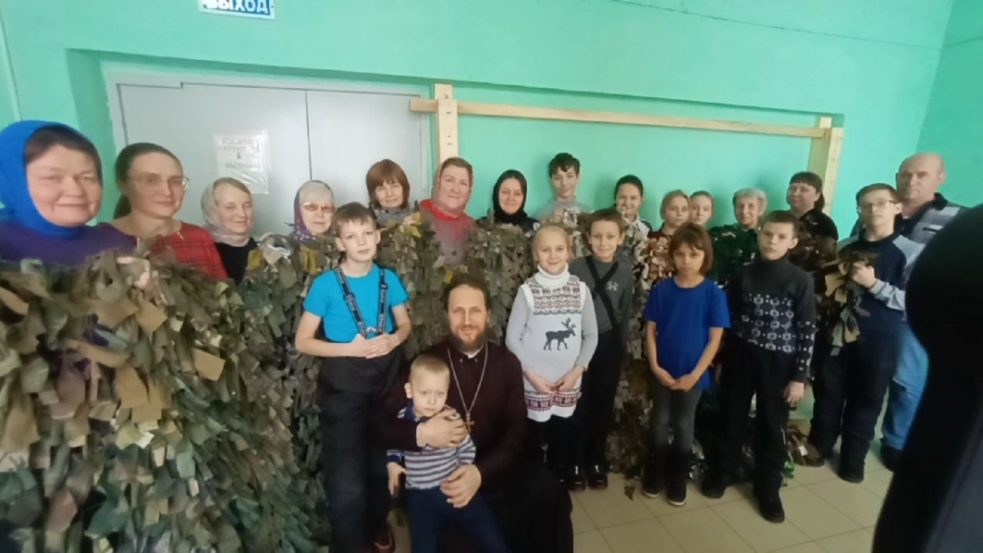
Цель проекта
-Развитие добровольчества (волонтёрства) для плетения маскировочных сетей для воинов СВО, благотворительная деятельность, помощь воинам СВО.
Оказание психологической помощи родственникам воинов.
Задачи проекта
Привлечение добровольцев (волонтёров) женщин, матерей, сестер, жен участников СВО.
Привлечение добровольцев (волонтёров) обучающихся.
Проведение мастер -классов по плетению масксеток.
Плетение масксеток.
Передача готовых изделий военнослужащим СВО.

Slide 9
Обоснование социальной значимости
Наблюдения показывают, что женщины тяжело переживают последствия мобилизации, что отражается на их личном и социальном самочувствии. Хотя и существуют организации психологической помощи женщинам, однако, этого не достаточно. Практика показывает, что не пассивная, а активная деятельная помощь и вера в свой значимый вклад могут в значительной степени снизить уровень тревоги и страха родных и близких за тех, кто находится в зоне СВО.
Наряду с решением проблемы поддержки мобилизованных граждан проект направлен на решение проблем психологической поддержки самих женщин волонтёров. Согласно исследованиям, женщины наиболее уязвимы в психическом плане, особенно, это касается матерей, жён, сестёр, дочерей мобилизованных воинов.
Волонтёрская деятельность мотивирует и объединяет женщин разных возрастов, национальностей и религиозной принадлежности , помогает преодолеть волнения, стресс и депрессию, поддерживает воинов на передовых.
Таким образом, женское волонтёрство способствует сплоченности, стремлению к единой цели, способствует снижению социальной напряженности.
География проекта
Нюксенский муниципальный округ Вологодской области
Целевые группы
Обучающиеся школ всех возрастов более 1000 человек, возраст 8-18 лет.
Работающие граждане в свободное от работы время в количестве более 50 человек в возрасте 45-55 лет.
пенсионеры Нюксенского округа более 50 человек

Slide 10
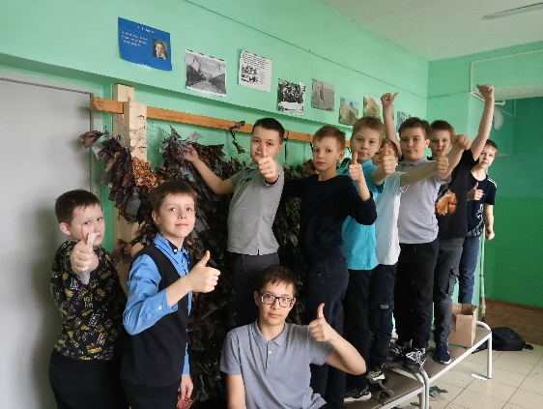
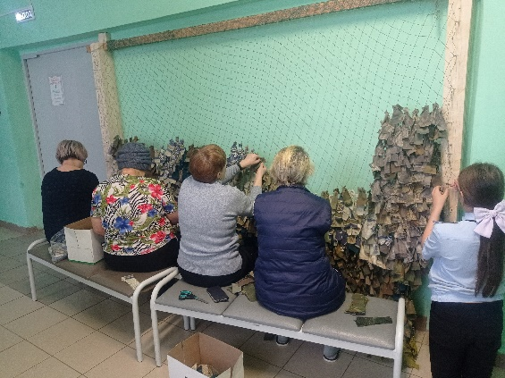
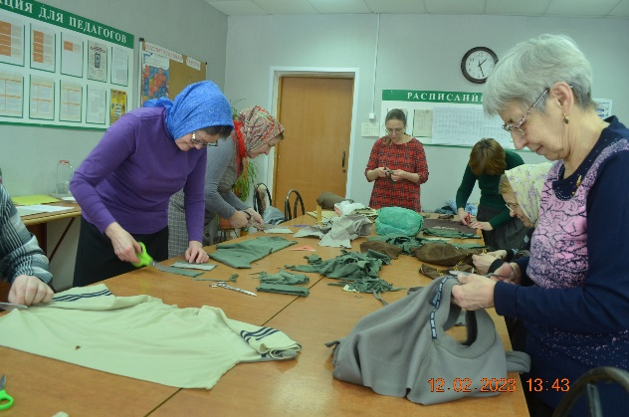
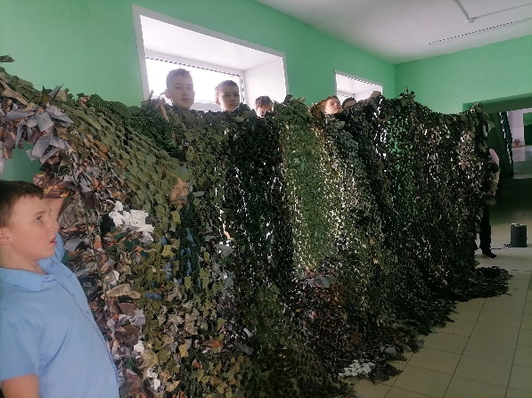
ВОПРОС-ОТВЕТ
— Как вы обучаете и координируете работу волонтеров в районах?
— Мы проводим мастер-классы, участвуем в семинарах, проводим открытые всеобучи с родителями и педагогами школ, развиваем группу вконтакте.
— У маскировочных сетей есть свои виды?
— У нас все просто – мы плетем сети под сезоны под названиями «осень», «зима», «грязный снег». Они отличаются цветом. Техника плетения, конечно, тоже важна. Но как-то я слышала такую фразу: «Наше счастье заключается в том, что мы не знаем, что делаем сети неправильно. Ведь если бы мы осознавали, что плетем их неправильно, то перестали бы их делать». Поэтому лучше делать неправильные сети, чем не делать ничего. Ведь уже на местах ребята сами адаптируют их под свой ландшафт.
— А в чем вы сейчас нуждаетесь больше всего?
— Сейчас мы нуждаемся только в руках. У нас есть и заготовки, и ткань, и сети. Для того, чтобы увеличить объемы, нам нужны только люди, которые обучатся и будут плести сети.
— О чем мечтает ваша команда?
— Больше всего мы хотим сплести победную сеть как можно скорее.

Slide 11
СПАСИБО ЗА ВНИМАНИЕ!
Всем мира и добра

Slide 12
Волонтерский отряд
«Луч тепла»
БОУ «Нюксенская СОШ», рук. Лашкова Т.М. участвует в областном конкурсе для СВОих
Изготовление маскировочного изделия для покрытия/масксети

